Slide 1
Реализвция плана мероприятий по достижению целевых показателей национального проекта «Образование»
за 2020 год
МУНИЦИПАЛЬНОЕ БЮДЖЕТНОЕ ОБЩЕОБРАЗОВАТЕЛЬНОЕ УЧРЕЖДЕНИЕ
«Школа № 122 имени Дороднова В.Г.»
ГОРОДСКОГО ОКРУГА САМАРА
Директор школы
Вердыева Олеся Андреевна

Slide 2
Региональный проект «Современная школа» Показатель 1. Доля обучающихся организаций, реализующих образовательные программы и расположенных на территории Самарской области, вовлеченные в различные формы сопровождения и наставничества, в том числе с применением лучших практик обмена опытом между обучающимися, процент
№ п/п | Наименование показателя, результата/ перечень мероприятий | Установленное для ОУ значение показателя на 1 полугодие | Установленное значение показателя на 2020 год для ОУ | Фактическое исполнение показателя за год | Информация о ходе выполнения мероприятия (кратко) | Причина недостижения установленного значения | Примечание
 | Региональный проект «Современная школа»
1 | Доля обучающихся организаций, реализующих общеобразовательные программы и расположенных на территории Самарской области, вовлечены в различные формы сопровождения и наставничества, в том числе с применением лучших практик обмена опытом между обучающимися, процент
1.1 | Внедрение методологии наставничества обучающихся общеобразовательных организаций | 183 | 367 | 183 | Осуществление наставничества учителями–предметниками при подготовке обучающихся к участию в окружных, региональных олимпиадах, конференциях, конкурсах | -

Slide 3
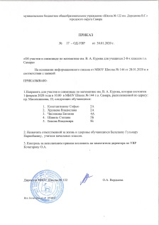
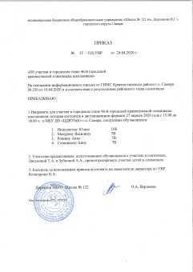
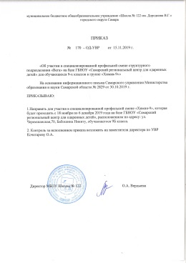
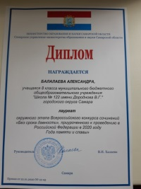
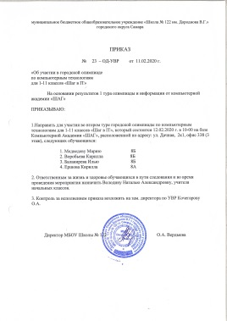
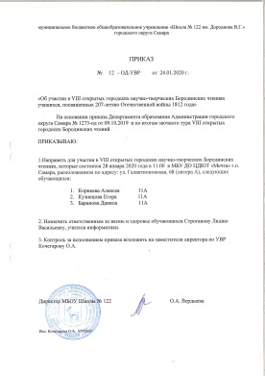
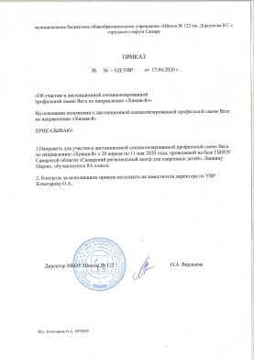
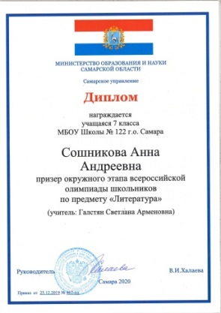
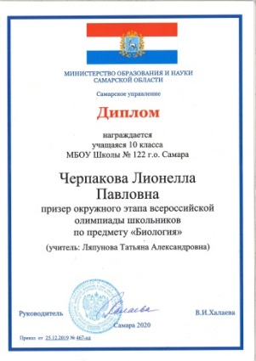
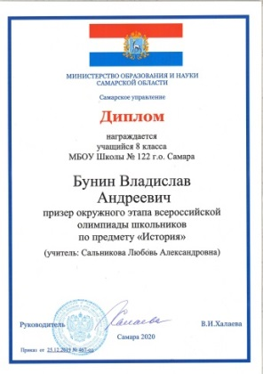
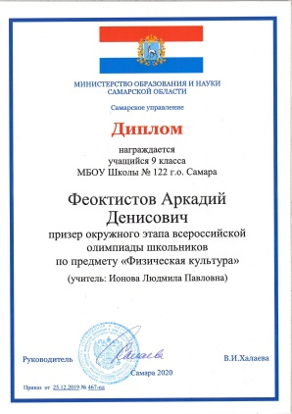
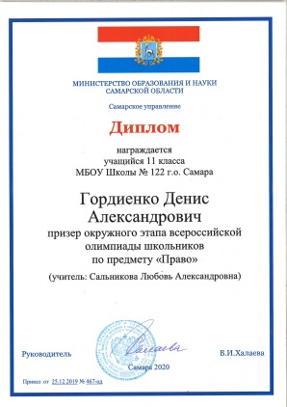
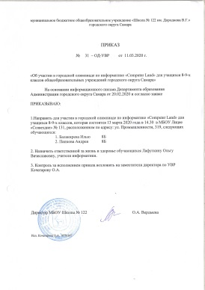
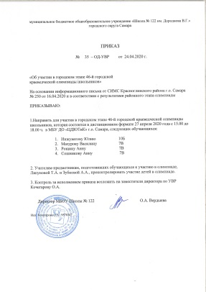
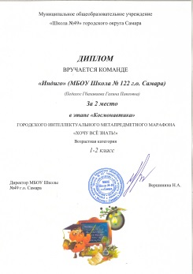
Региональный проект «Современная школа» Показатель 1. Доля обучающихся организаций, реализующих образовательные программы и расположенных на территории Самарской области, вовлеченные в различные формы сопровождения и наставничества, в том числе с применением лучших практик обмена опытом между обучающимися, процент

Slide 4
Региональный проект «Современная школа» Показатель 2. Внедрены методические рекомендации по системе функционирования психологических служб в общеобразовательных организациях во всех ОО
№ п/п | Наименование показателя, результата/ перечень мероприятий | Установленное для ОУ значение показателя на 1 полугодие | Установленное значение показателя на 2020 год для ОУ | Фактическое исполнение показателя за год | Информация о ходе выполнения мероприятия (кратко) | Причина недостижения установленного значения | Примечан.
 | Региональный проект «Современная школа»
2 | Внедрены методические рекомендации по системе функционирования психологических служб в общеобразовательных организациях во всех ОО
2.1 | Внедрение разработанных методических рекомендаций специалистами ГБУ ДПО «Регионального социопсихологического центра» | 0 | 1 | 0 | В разработке | -

Slide 5
Региональный проект «Успех каждого ребёнка» Показатель 3. Доля детей в возрасте от 5 до 18 лет, охваченных дополнительным образованием (с учетом НКО, учреждений культуры и спорта), процент
№ п/п | Наименование показателя, результата/ перечень мероприятий | Установленное для ОУ значение показателя на 1 полугодие | Установленное значение показателя на 2020 год для ОУ | Факт. исполнение показателя за год | Информация о ходе выполнения мероприятия (кратко) | Причина недостижения установленного значения | Примечание
 | Региональный проект «Успех каждого ребёнка»
3 | Доля детей в возрасте от 5 до 18 лет, охваченных дополнительным образованием (с учетом НКО, учреждений культуры и спорта), процент
3.1 | Проведение мониторинга (анкетирования) обучающихся школы, вовлеченных в систему ДО г.о. Самара. | 439 | 760 | 738 | 1. Проведён мониторинг обучающихся школы, вовлеченных в систему ДО г.о. Самара. 2. Информирование родителей и обучающихся о детских объединениях МБУ ДО путем размещения информации о работе УДО на информационных стендах в школе и т.д. | -
3.2 | Пересмотр штатного расписания с введением в него ставки педагога дополнительного образования; 0,5 ставки
3.3 | Разработка дополнительной общеобразовательной программы, информирование обучающихся об открытии детского объединения в школе
3.4 | Информирование родителей и обучающихся о детских объединений муниципальных учреждений дополнительного образования путем проведения Дней открытых дверей УДО в школе и т.д.

Slide 6
Региональный проект «Успех каждого ребёнка» Показатель 3. Доля детей в возрасте от 5 до 18 лет, охваченных дополнительным образованием (с учетом НКО, учреждений культуры и спорта), процент
Результаты мониторинга (анкетирования) обучающихся школы, вовлеченных в систему ДО г.о. Самара.

Slide 7
Региональный проект «Успех каждого ребёнка» Показатель 4. Численность обучающихся, принявших участие в открытых онлайн-уроках, реализуемых с учетом опыта цикла открытых уроков «Проектория», направленных на раннюю профориентацию, человек (обучающиеся 2-11 кл.)
№ п/п | Наименование показателя, результата/ перечень мероприятий | Установленное для ОУ значение показателя на 1 полугодие | Установленное значение показателя на 2020 год для ОУ | Фактическое исполнение показателя за год | Информация о ходе выполнения мероприятия (кратко) | Причина недстижения установленного значения | Примечание
 | Региональный проект «Успех каждого ребёнка»
4 | Численность обучающихся, принявших участие в открытых онлайн-уроках, реализуемых с учетом опыта цикла открытых уроков «Проектория», направленных на раннюю профориентацию, человек (обучающиеся 2-11 кл.)
4.1 | Ежемесячное участие в открытых онлайн-уроков ежемесячно согласно графику онлайн-уроков, реализуемых с учетом опыта цикла открытых уроков «Проектория», направленных на раннюю профориентацию 2-11-х классов | 159 | 318 | 385 | Обучающиеся ОУ ежемесячно принимают участие в открытых уроках на портале «Проектория»; в классных часах по профориентации; в встречах с различными специалистами. Для законных представителей организуются родительские собрания по профориентационной тематике с учетом опыта цикла открытых уроков «Проектория». | -
4.2 | Проведение профориентационных уроков, классных часов по профориентации, встречи со специалистами, родительские собрания по профориентационной тематике и т.д. с учетом опыта цикла открытых уроков «Проектория» для обучающихся и их родителей.
Дата просмотра | Информация об обучающихся 2-11 классов общеобразовательных учреждений, принявших участие в открытом уроке
 | 2 | 3 | 4 | 5 | 6 | 7 | 8 | 9 | 10 | 11 | Всего
30.01.2020 | 26 | 29 | 18 | 51 | 68 | 61 | 52 | 47 | 38 | 24 | 414
13.02.2020 | 44 | 38 | 28 | 19 | 65 | 45 | 54 | 20 | 37 | 34 | 384
27.02.2020 | 51 | 35 | 28 | 42 | 26 | 27 | 24 | 56 | 47 | 19 | 355
05.03.2020 | 25 | 31 | 16 | 35 | 52 | 41 | 39 | 27 | 18 | 30 | 314
19.02.2020 | 25 | 31 | 28 | 35 | 52 | 41 | 39 | 27 | 18 | 30 | 326
09.04.2020 | 21 | 28 | 29 | 53 | 67 | 51 | 72 | 48 | 35 | 37 | 441
23.04.2020 | 18 | 24 | 29 | 56 | 61 | 46 | 54 | 51 | 26 | 30 | 395
30.10.2020 | 46 | 64 | 32 | 61 | 39 | 53 | 43 | 55 | 37 | 22 | 452
Итого, средний показатель | 32 | 35 | 26 | 44 | 54 | 46 | 47 | 41 | 32 | 28 | 385

Slide 8
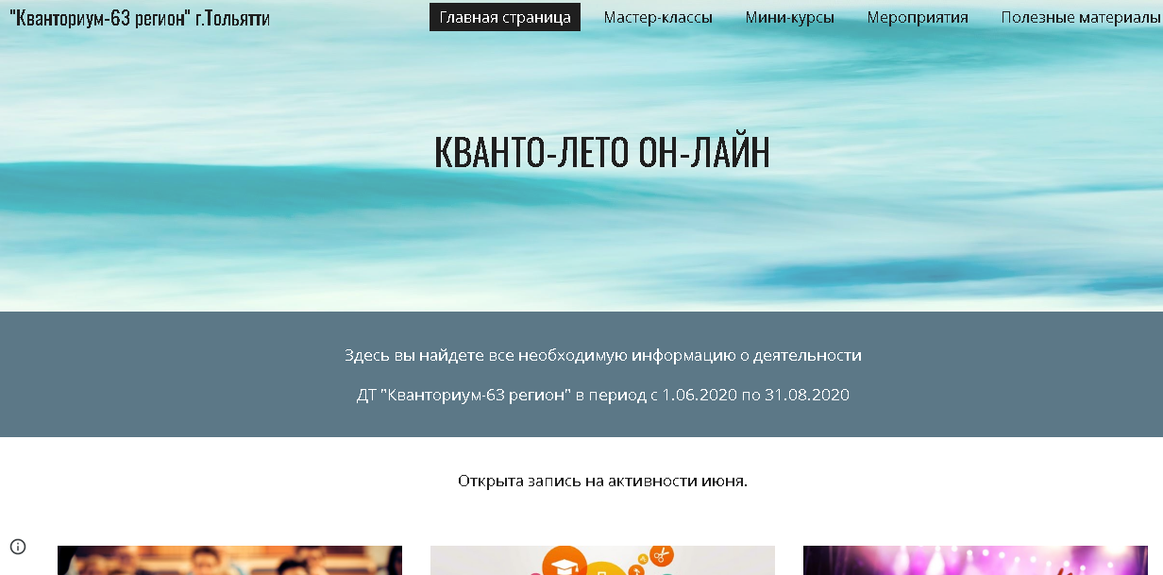
Региональный проект «Успех каждого ребёнка» Показатель 5. Число детей, охваченных деятельностью детских технопарков «Кванториум» (мобильных технопарков «Кванториум») и других проектов, направленных на обеспечение доступности дополнительных общеобразовательных программ естественнонаучной и технической направленностей, соответствующих приоритетным направлениям технологического развития Российской Федерации, человек (обучающиеся 1-11 кл.)
№ п/п | Наименование показателя, результата/ перечень мероприятий | Установленное для ОУ значение показателя на 1 полугодие | Установленное значение показателя на 2020 год для ОУ | Фактическое исполнение показателя за год | Информация о ходе выполнения мероприятия (кратко) | Причина недостижения установленного значения | Примечание
 | Региональный проект «Успех каждого ребёнка»
5 | Число детей, охваченных деятельностью детских технопарков «Кванториум» (мобильных технопарков «Кванториум») и других проектов, направленных на обеспечение доступности дополнительных общеобразовательных программ естественнонаучной и технической направленностей, соответствующих приоритетным направлениям технологического развития Российской Федерации, человек (обучающиеся 1-11 кл.)
5.1 | Обеспечение возможности посещения обучающимися школы детских технопарков «Кванториум» с целью углубленного изучения различных предметных областей. | 25 | 50 | 50 | Обучающиеся ОУ зарегистрировались в Тольяттинском филиале Детского технопарка "Кванториум-63 регион". | -

Slide 9
Региональный проект «Успех каждого ребёнка» Показатель 6. Число детей, получивших рекомендации по построению индивидуального учебного плана в соответствии с выбранными профессиональными компетенциями (профессиональными областями деятельности), в том числе по итогам участия в проекте «Билет в будущее», человек (обучающиеся 6-11 кл.)
№ п/п | Наименование показателя, результата/ перечень мероприятий | Установленное для ОУ значение показателя на 1 полугодие | Установленное значение показателя на 2020 год для ОУ | Фактическое исполнение показателя за год | Информация о ходе выполнения мероприятия (кратко) | Причина недостижения установленного значения | Примечание
 | Региональный проект «Успех каждого ребёнка»
6 | Число детей, получивших рекомендации по построению индивидуального учебного плана в соответствии с выбранными профессиональными компетенциями (профессиональными областями деятельности), в том числе по итогам участия в проекте «Билет в будущее», человек (обучающиеся 6-11 кл.)
6.1 | Участие обучающихся 6-11-х классов в проекте «Билет в будущее»: - определение ответственных за сопровождение проекта; - определение круга обучающих, которые примут участие в проекте; - контроль и информирование о ходе проекта; - получение рекомендаций по построению индивидуального учебного плана на платформе проекта. | 0 | 25 | 34 | Отправлена предварительная заявка на участие в проекте по ранней профессиональной ориентации учащихся 6-11-х классов общеобразовательных организаций «Билет в будущее» (ответственные, контакты); | -

Slide 10
Региональный проект «Успех каждого ребёнка» Показатель 7. Доля детей Самарской области с ограниченными возможностями здоровья осваивают дополнительные общеобразовательные программы, в том числе с использованием дистанционных технологий, процент
№ п/п | Наименование показателя, результата/ перечень мероприятий | Установленное для ОУ значение показателя на 1 полугодие | Установленное значение показателя на 2020 год для ОУ | Фактическое исполнение показателя за год | Информация о ходе выполнения мероприятия (кратко) | Причина недостижения установленного значения | Примечание
 | Региональный проект «Успех каждого ребёнка»
7 | Доля детей Самарской области с ограниченными возможностями здоровья осваивают дополнительные общеобразовательные программы, в том числе с использованием дистанционных технологий, процент
7.1 | Поэтапное внедрение дистанционной формы обучения детей с ОВЗ по программам дополнительного образования совместно с педагогами муниципальных центров дополнительного | 1 | 3 | 1 | Осуществлено внедрение дистанционной формы обучения детей с ОВЗ на период самоизоляции. | -
№ | Учреждение дополнительного образования, которое посещает обучающийся с ОВЗ | Количество обучающихся
1 | МБУ ДО «ЦДЮТТ «Импульс» г.о. Самара МБУ ДО ЦДТ «Спектр» г.о. Самара | 1

Slide 11
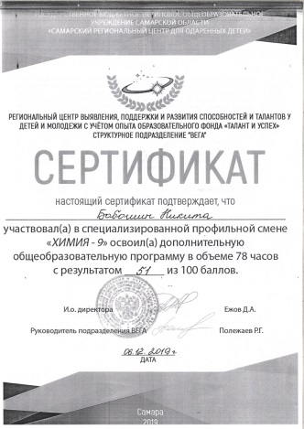
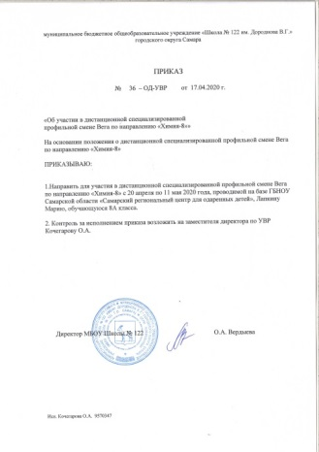
Региональный проект «Успех каждого ребенка» Показатель 8. Численность обучающихся округа, вовлеченных в деятельность профильных смен Регионального центра для одаренных детей «Вега», человек
№ п/п | Наименование показателя, результата/ перечень мероприятий | Установленное для ОУ значение показателя на 1 полугодие | Установленное значение показателя на 2020 год для ОУ | Фактическое исполнение показателя за год | Информация о ходе выполнения мероприятия (кратко) | Причина недостижения установленного значения | Примечание
 | Региональный проект «Успех каждого ребенка»
9 | Численность обучающихся округа, вовлеченных в деятельность профильных смен Регионального центра для одаренных детей «Вега», человек
 | Организация работы с одарёнными детьми, подготовка к участию профильных смен «Веги» | - | - | 2 | Участие обучающихся школы в профильных сменах

Slide 12
Региональный проект «Цифровая образовательная среда» Показатель 9. Доля образовательных организаций реализующих программы общего образования, дополнительного образования для детей и среднего профессионального образования, осуществляющих образовательную деятельность с использованием информационно-сервисной платформы цифровой образовательной среды, в общем числе образовательных организаций, процент.
№ п/п | Наименование показателя, результата/ перечень мероприятий | Установленное для ОУ значение показателя на 1 полугодие | Установленное значение показателя на 2020 год для ОУ | Фактическое исполнение показателя за 1 полугодие | Информация о ходе выполнения мероприятия (кратко) | Причина недостижения установленного значения | Примечан.
 | Региональный проект «Цифровая образовательная среда»
10 | Доля образовательных организаций реализующих программы общего образования, дополнительного образования для детей и среднего профессионального образования, осуществляющих образовательную деятельность с использованием информационно-сервисной платформы цифровой образовательной среды, в общем числе образовательных организаций, процент.
10.1 | Регистрация образовательной организации в системе «Маркетплейс» | 1 | 1 | 1 | Регистрация образовательной организации в системе «Маркетплейс» | -

Slide 13
Региональный проект «Цифровая образовательная среда» Показатель 9. Доля образовательных организаций реализующих программы общего образования, дополнительного образования для детей и среднего профессионального образования, осуществляющих образовательную деятельность с использованием информационно-сервисной платформы цифровой образовательной среды, в общем числе образовательных организаций, процент.

Slide 14
Региональный проект «Цифровая образовательная среда»
Показатель 10. Доля обучающихся по программам общего образования и среднего профессионального образования, использующих федеральную информационно-сервисную платформу цифровой образовательной среды для «горизонтального» обучения и неформального образования, в общем числе обучающихся по указанным программам, процент
Показатель 11. Доля обучающихся по программам общего образования, дополнительного образования для детей и среднего профессионального образования, для которых формируется цифровой образовательный профиль и индивидуальный план обучения с использованием федеральной информационно-сервисной платформы цифровой образовательной среды, в общем числе обучающихся по указанным программам, процент

Slide 15
«Цифровая образовательная среда» Показатель 12. Доля педагогических работников общего образования, прошедших повышение квалификации в рамках периодической аттестации в цифровой форме с использованием информационного ресурса «одного окна» («Современная цифровая образовательная среда в Российской Федерации»), в общем числе педагогических работников общего образования округа, процент.
№ п/п | Наименование показателя, результата/ перечень мероприятий | Установленное для ОУ значение показателя на 1 полугодие | Установленное значение показателя на 2020 год для ОУ | Фактическое исполнение показателя за 1 полугодие | Информация о ходе выполнения мероприятия (кратко) | Причина недостижения установленного значения | Примечан.
 | Региональный проект «Цифровая образовательная среда»
13 | Доля педагогических работников общего образования, прошедших повышение квалификации в рамках периодической аттестации в цифровой форме с использованием информационного ресурса «одного окна» («Современная цифровая образовательная среда в Российской Федерации»), в общем числе педагогических работников общего образования округа, процент.
13.1 | Организация курсовой подготовки на базе образовательного портала приоритетного проекта «СЦОС в РФ» | 1 | 2 | 1 | Учителя ОУ зарегистрировались на портале «СЦОС в РФ», педагогам рекомендовано записаться на онлайн-курсы на данном портале. | -

Slide 16
«Цифровая образовательная среда» Показатель 12. Доля педагогических работников общего образования, прошедших повышение квалификации в рамках периодической аттестации в цифровой форме с использованием информационного ресурса «одного окна» («Современная цифровая образовательная среда в Российской Федерации»), в общем числе педагогических работников общего образования округа, процент.

Slide 17
«Цифровая образовательная среда»
Показатель 13. Количество общеобразовательных организаций, в которых внедрена целевая модель цифровой образовательной среды в общеобразовательных организациях и профессиональных образовательных организациях во всех субъектах Российской Федерации, единиц
Показатель 14. Доля образовательных организаций, расположенные на территории Самарской области, обновили информационное наполнение и функциональные возможности открытых и общедоступных информационных ресурсов, процент

Slide 18
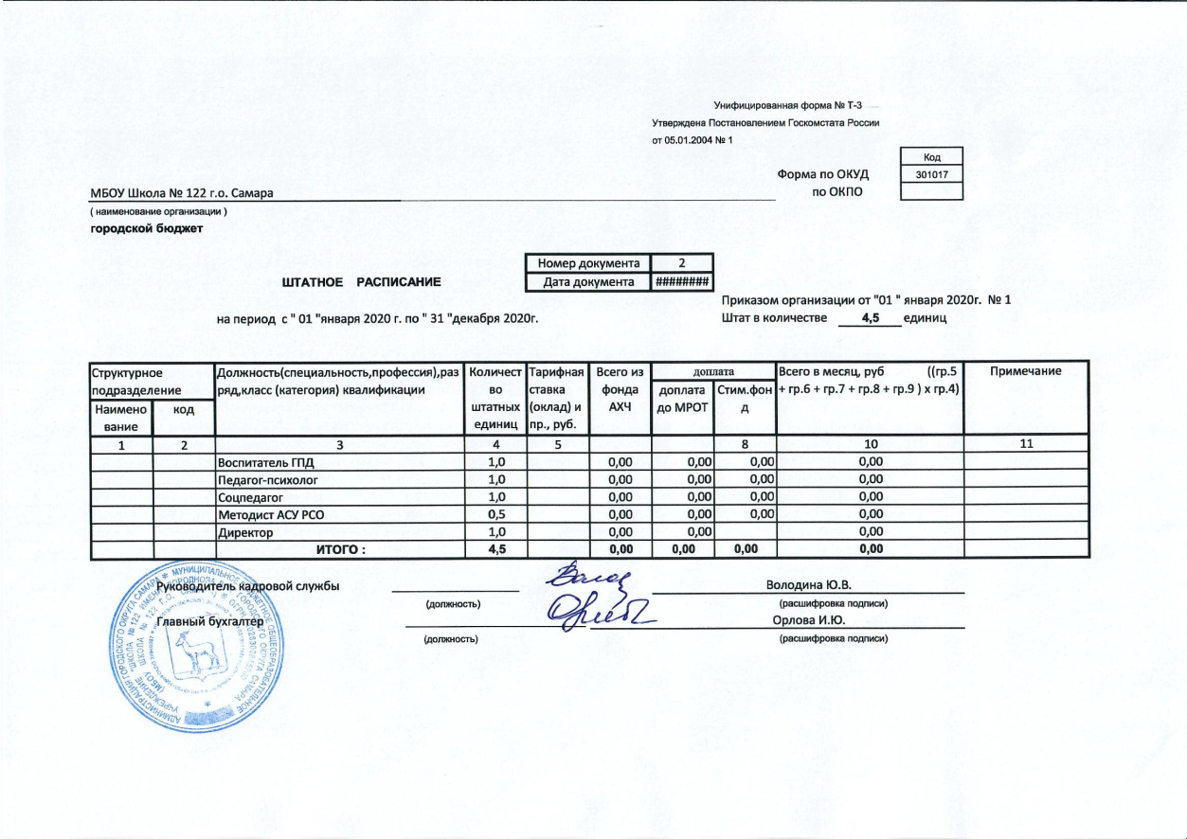
Региональный проект «Поддержка семей, имеющих детей» Показатель 15. Доля образовательных организаций, в которых обеспечено систематическое психолого-педагогическое сопровождение, в общем количестве образовательных организаций округа, проценты
№ п/п | Наименование показателя, результата/ перечень мероприятий | Установленное для ОУ значение показателя на 1 полугодие | Установленное значение показателя на 2020 год для ОУ | Фактическое исполнение показателя за 1 полугодие | Информация о ходе выполнения мероприятия (кратко) | Причина недостижения установленного значения | Примечание
 | Региональный проект «Поддержка семей, имеющих детей»
16 | Доля образовательных организаций, в которых обеспечено систематическое психолого-педагогическое сопровождение, в общем количестве образовательных организаций округа, проценты
16.1 | Организация систематического психолого-педагогического сопровождения образовательного процесса | 100% | 100% | 100% | - штатное расписание; - локальные нормативные акты и т.д. | -

Slide 19
Региональный проект «Поддержка семей, имеющих детей» Показатель 16. Доля граждан, положительно оценивших качество услуг психолого-педагогической, методической и консультативной помощи, от общего числа обративших за получением услуги в округе, проценты
№ п/п | Наименование показателя, результата/ перечень мероприятий | Установленное для ОУ значение показателя на 1 полугодие | Установленное значение показателя на 2020 год для ОУ | Фактическое исполнение показателя за 1 полугодие | Информация о ходе выполнения мероприятия (кратко) | Причина недостижения установленного значения | Примечание
 | Региональный проект «Поддержка семей, имеющих детей»
17 | Доля граждан, положительно оценивших качество услуг психолого-педагогической, методической и консультативной помощи, от общего числа обративших за получением услуги в округе, проценты
17.1 | Оказание психолого-педагогической, методической и консультативной помощи обучающимся и их родителям в течении года. | 65% | 65% | 65% | Согласно плана организовано психолого-педагогическая, методическая и консультативная помощь обучающимся и их родителям. | -
17.2 | Проведение индивидуальных и групповых консультаций с психологом школы.
17.3 | Проведение мониторинга удовлетворенности граждан (родителей) услугами психолого-педагогической, методической и консультативной помощи, представляемые ОУ.

Slide 20
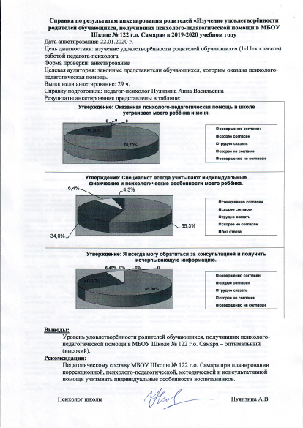
Региональный проект «Поддержка семей, имеющих детей» Показатель 16. Доля граждан, положительно оценивших качество услуг психолого-педагогической, методической и консультативной помощи, от общего числа обративших за получением услуги в округе, проценты

Slide 21
Региональный проект «Социальная активность» Показатель 17. Численность обучающихся, вовлеченных в деятельность общественных объединений на базе образовательных организаций общего образования, среднего профессионального и высшего образования, человек
№ п/п | Наименование показателя, результата/ перечень мероприятий | Установленное для ОУ значение показателя на 1 полугодие | Установленное значение показателя на 2020 год для ОУ | Фактическое исполнение показателя за год | Информация о ходе выполнения мероприятия (кратко) | Причина недостижения установленного значения | Примечание
 | Региональный проект «Социальная активность»
18 | Численность обучающихся, вовлеченных в деятельность общественных объединений на базе образовательных организаций общего образования, среднего профессионального и высшего образования, человек
18.1 | Работа школьных волонтерских отрядов «Здоровые энтузиасты», «ВНУК» вовлечение обучающихся в волонтерскую деятельность, участие в волонтерских акциях и социально-значимых мероприятиях различного уровня. | 270 | 280 | 282 | На базе ОУ осуществляют деятельность: - волонтерские отряды «Здоровые энтузиасты», «ВНУК» Городской Лиги Волонтеров; - отряды ЮИД (младшая и старшая возрастная группа). Обучающиеся ОУ участвуют в акциях и социально-значимых мероприятиях различного уровня. | -
18.2 | Работа в школе актива РДШ, вступление обучающихся в ряды РДШ, регистрация на сайте РДШ, работа с активом РДШ, участие в мероприятиях различного уровня.
18.3 | Образование в школе отряда Юнармия, работа юнармейского отряда, вступление в ряды Юнармии обучающихся школы, участие в патриотических мероприятиях различного уровня.
18.4 | Работа отряда ЮИД младшей и старшей группы, участие в профилактических мероприятиях по ДДТТ различного уровня.

Slide 22
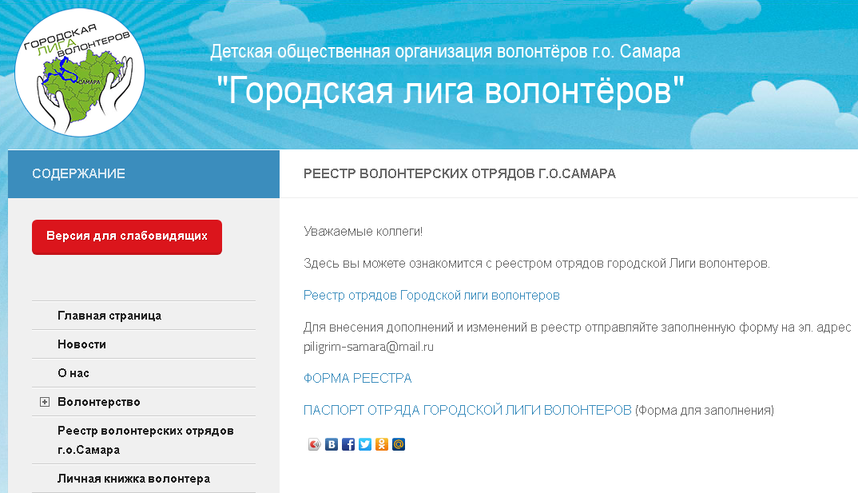
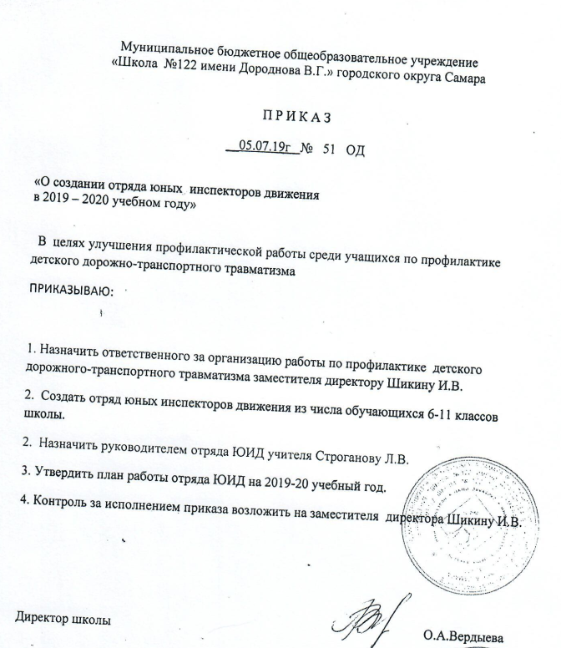
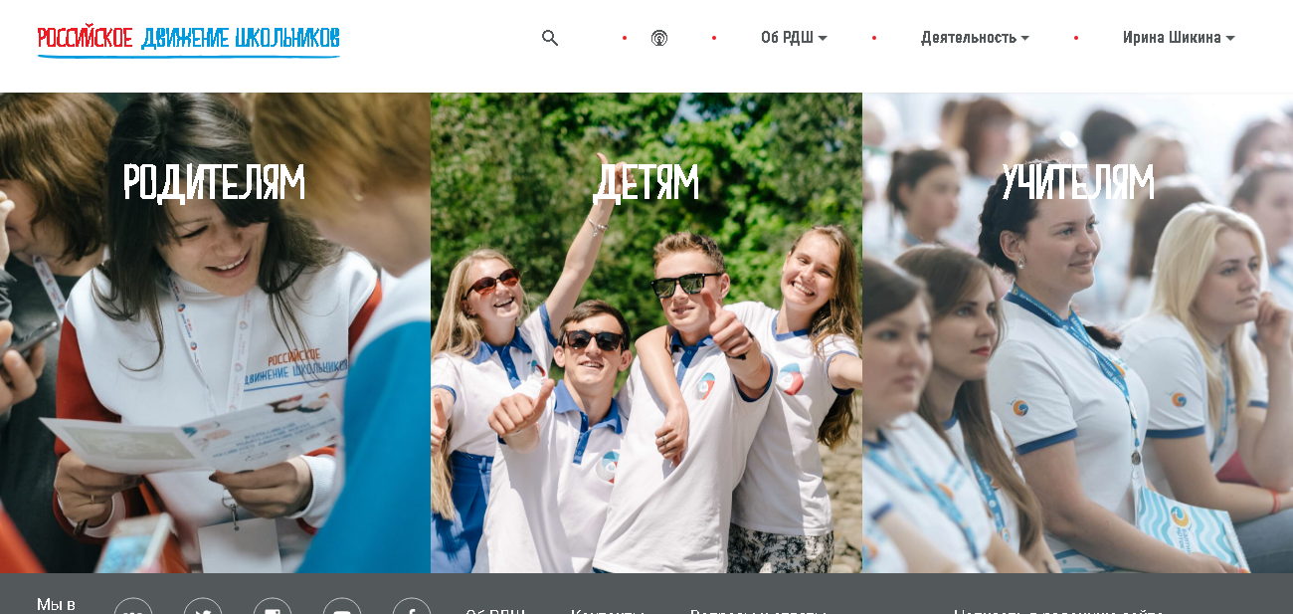
Региональный проект «Социальная активность» Показатель 17. Численность обучающихся, вовлеченных в деятельность общественных объединений на базе образовательных организаций общего образования, среднего профессионального и высшего образования, человек
№ | Объединение | Где зарегистрировано | Количество участников
1 | ГЛВ: - волонтерский отряд «ВНУК» - волонтерский отряд «Здоровые энтузиасты» | сайт ГЛВ реестр волонтерских отрядов г.о. Самара | 75
2 | РДШ | рдш.рф | 156
3 | Отряд ЮИД | Сайт ЮИД, Локальный акт, приказ ОУ (№ 51 от 05.07.2019 г.) | 20
4 | Совет старшеклассников | Локальный акт, приказ ОУ (№ 152 от 28.03.2017) | 31
 | Итого |  | 282
Краткий реестр волонтерских отрядов
№ п/п | Наименование ОУ | Наименование отряда | Направление отряда | Количество волонтеров
139 | МБОУ Школа № 122 г.о. Самара | Здоровые энтузиасты | зож, профилактика | 49
140 | МБОУ Школа № 122 г.о. Самара | ВНУК | патриотизм | 26

Slide 23
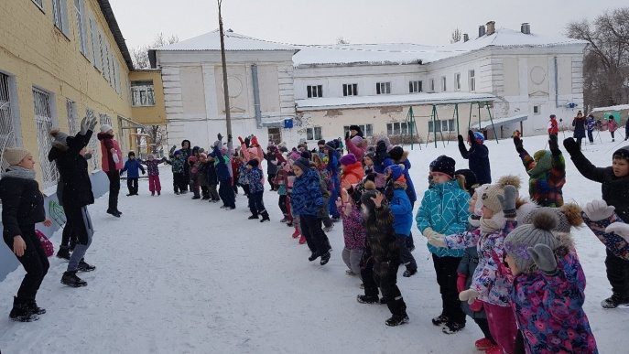
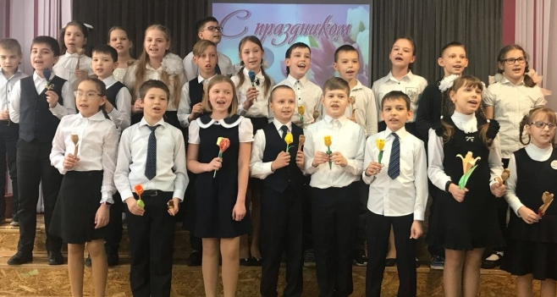
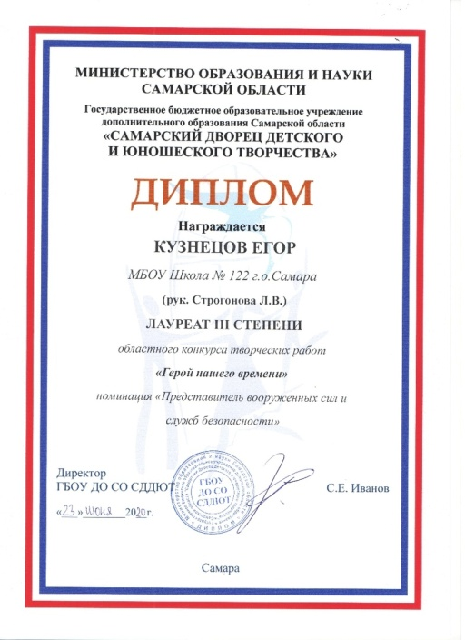
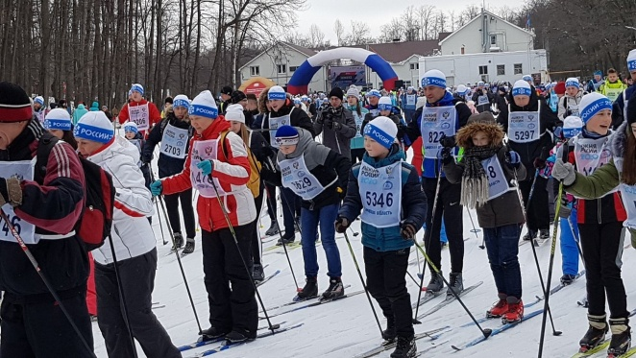
Региональный проект «Социальная активность» Показатель 18. Доля молодежи, задействованной в мероприятиях по вовлечению в творческую деятельность, от общего числа молодежи, процент
№ п/п | Наименование показателя, результата/ перечень мероприятий | Установленное для ОУ значение показателя на 1 полугодие | Установленное значение показателя на 2020 год для ОУ | Фактическое исполнение показателя за год | Информация о ходе выполнения мероприятия (кратко) | Причина недостижения установленного значения | Примечание
 | Региональный проект «Социальная активность»
19 | Доля молодежи, задействованной в мероприятиях по вовлечению в творческую деятельность, от общего числа молодежи, процент
19.1 | Участие обучающихся 1-11-х классов в мероприятиях, фестивалях, концертах, акциях различного уровня. | 275 | 542 | 592 | Обучающиеся ОУ приняли участие в мероприятиях различной направленности. | -
19.2 | Организация и проведение КТД .
19.3 | Организация участия обучающихся 1-11-х классов в школьных, районных, окружных, городских, всероссийских конкурсах, фестивалях по различным направлениям воспитательной работы.

Slide 24
Региональный проект «Социальная активность» Показатель 18. Доля молодежи, задействованной в мероприятиях по вовлечению в творческую деятельность, от общего числа молодежи, процент
Наименование мероприятия (творческий конкурс, смотр, фестиваль, форум и иные творческие мероприятия) | Уровень мероприятия | Общая численность молодежи, зарегистрированная и принявшая участие в мероприятии, человек | Формат мероприятия (онлайн, офлайн) | Ссылка на мероприятие в сети интернет, в том числе в социальных сетях (при наличии)
Торжественная церемония открытия "Зала Памяти" и "Парты Героя" | внутришкольный | 75 | офлайн | https://vk.com/public128588006?w=wall-128588006_2886
Историческая квест-игра "Вторая мировая. Эпилог" для учеников 10-11-х классов. | внутришкольный | 93 | офлайн | https://vk.com/public128588006?w=wall-128588006_2929
Международная акция «Тест по истории Великой Отечественной войны» | международный | 80 | онлайн | https://vk.com/public128588006?w=wall-128588006_3585
Квест-игра "Победа", посвящённая 75-летию Победы в Великой Отечественной Войне | внутришкольный | 48 | офлайн | https://vk.com/public128588006?w=wall-128588006_2911
Конкурсные мероприятия, посвященные юбилею МБОУ Школы № 122 г.о. Самара | внутришкольный | 296 | онлайн | https://vk.com/public128588006?w=wall-128588006_3366
Итого |  | 592

Slide 25
Региональный проект «Социальная активность» Показатель 19. Общая численность граждан, вовлеченных центрами (сообществами, объединениями) поддержки добровольчества (волонтёрства) на базе образовательных организаций, некоммерческих организаций, государственных и муниципальных учреждений, в добровольческую (волонтёрскую) деятельность (с учетом результатов деятельности всех сфер: спорта, культуры и др.), чел.
№ п/п | Наименование показателя, результата/ перечень мероприятий | Установленное для ОУ значение показателя на 1 полугодие | Установленное значение показателя на 2020 год для ОУ | Фактическое исполнение показателя за год | Информация о ходе выполнения мероприятия (кратко) | Причина недостижения установленного значения | Примечание
 | Региональный проект «Социальная активность»
20 | Общая численность граждан, вовлеченных центрами (сообществами, объединениями) поддержки добровольчества (волонтёрства) на базе образовательных организаций, некоммерческих организаций, государственных и муниципальных учреждений, в добровольческую (волонтёрскую) деятельность (с учетом результатов деятельности всех сфер: спорта, культуры и др.), чел.
20.1 | Проведение «Уроков доброты», участие в акциях и социально-значимых мероприятиях обучающихся 1-11-х классов. | 146 | 210 | 315 | В течение 1 полугодия в ОУ проводился цикл мероприятий с целью вовлечения граждан в волонтерскую и добровольческую деятельность:«Уроки доброты», Акции, Недели доброты и т.д. | -
20.2 | Заключение договоров о сотрудничестве с некоммерческими организациями, государственными и муниципальными учреждениями с целью поддержки добровольчества.
20.3 | Участие в социально -значимых мероприятиях и акциях ГЛВ обучающихся, родителей и жителей микрорайона.
20.4 | Сотрудничество с приютами домашних животных «Хати», «Зооспасение» и т.д.
Перечень мероприятий, в которых граждане принимали участие в качестве добровольца (волонтера) | Количество участников | Ссылка на мероприятие в сети интернет, в том числе в социальных сетях (при наличии)
Социально-значимое мероприятие "Жизнь без наркотиков" | 350 | https://vk.com/public199680940?w=wall-199680940_2
Социально значимое мероприятие, посвященное Международному дню толерантности "Что значит быть другом? | 110 | https://vk.com/public199680940?w=wall-199680940_8
Социально значимое мероприятие "Жизнь без никотина" | 410 | https://vk.com/public199680940?w=wall-199680940_10
Областной антинаркотический челлендж "#Я против наркотиков, а ТЫ?" | 8 | https://vk.com/public199680940?w=wall-199680940_11
Социально значимое мероприятие, приуроченное Всемирному Дню борьбы со СПИДом "Красная ленточка"! | 850 | https://vk.com/public199680940?w=wall-199680940_14
Квест-игра "Победа", посвящённая 75-летию Победы в Великой Отечественной Войне | 35 | https://vk.com/public128588006?w=wall-128588006_2911
Акция "Ветеран живет рядом" | 850 | https://vk.com/public128588006?w=wall-128588006_2886
Патриотическая акция "Георгиевская ленточка" | 210 | https://vk.com/public128588006?w=wall-128588006_3026
Районная патриотическая акция "Звезда Победы" | 4 | https://vk.com/public128588006?w=wall-128588006_3132
Социально-значимая патриотическая акция "Письмо Победы" | 320 | https://vk.com/public128588006?w=wall-128588006_3027

Slide 26
Региональный проект «Учитель будущего» Показатели 20. Доля педагогических работников, прошедших добровольную независимую оценку квалификации, процент.
№ п/п | Наименование показателя, результата/ перечень мероприятий | Установленное для ОУ значение показателя на 1 полугодие | Установленное значение показателя на 2020 год для ОУ | Фактическое исполнение показателя за год | Информация о ходе выполнения мероприятия (кратко) | Причина недостижения установленного значения | Примечан.
 | Региональный проект «Учитель будущего»
22 | Доля педагогических работников, прошедших добровольную независимую оценку квалификации, процент.
22.1 | Участие педагогических работников в добровольной независимой оценке квалификации | 0 | 0 | 0 | - | -

Slide 27
Региональный проект «Учитель будущего» Показатель 21. Доля учителей общеобразовательных организаций, вовлеченных в национальную систему профессионального роста педагогических работников, процент.
№ п/п | Наименование показателя, результата/ перечень мероприятий | Установленное для ОУ значение показателя на 1 полугодие | Установленное значение показателя на 2020 год для ОУ | Фактическое исполнение показателя за год | Информация о ходе выполнения мероприятия (кратко) | Причина недостижения установленного значения | Примечан.
 | Региональный проект «Учитель будущего»
23 | Доля учителей общеобразовательных организаций, вовлеченных в национальную систему профессионального роста педагогических работников, процент
23.1 | Участие в конкурсных мероприятиях в рамках Регионального проекта «Учитель будущего» | 2 | 2 | 3 0 | - | -

Slide 28
Региональный проект «Учитель будущего» Показатель 22. Доля педагогических работников системы общего, дополнительного образования детей и профессионального образования повысили уровень профессионального мастерства в форматах непрерывного образования, процент.
№ п/п | Наименование показателя, результата/ перечень мероприятий | Установленное для ОУ значение показателя на 1 полугодие | Установленное значение показателя на 2020 год для ОУ | Фактическое исполнение показателя за 1 полугодие | Информация о ходе выполнения мероприятия (кратко) | Причина недостижения установленного значения | Примечан.
 | Региональный проект «Учитель будущего»
24 | Доля педагогических работников системы общего, дополнительного образования детей и профессионального образования повысили уровень профессионального мастерства в форматах непрерывного образования, процент.
24.1 | Курсы повышения квалификации | 2 0 | 2 | 2 0 | - | -

Slide 29
Региональный проект «Учитель будущего» Показатель 23. Доля учителей в возрасте до 35 лет, вовлеченных в различные формы поддержки и сопровождения в первые три года работы, процент
№ п/п | Наименование показателя, результата/ перечень мероприятий | Установленное для ОУ значение показателя на 1 полугодие | Установленное значение показателя на 2020 год для ОУ | Фактическое исполнение показателя за год | Информация о ходе выполнения мероприятия (кратко) | Причина недостижения установленного значения | Примечан.
 | Региональный проект «Учитель будущего»
25 | Доля учителей в возрасте до 35 лет, вовлеченных в различные формы поддержки и сопровождения в первые три года работы, процент
25.1 | Участие в городской школе «Молодой педагог» | 100% | 100% | 100% | В ОУ работает система наставничества. Учителя ОУ в возрасте до 35 лет участвовали в конкурсах педагогического мастерства для молодых педагогов (Попов Р.А. – призёр 7 областного конкурса «Молодой учитель»; Ляпунова Т.А. – 2 место в областном открытом интернет-фестивале для педагогических работников «Стендовая информация, как ресурс популяризации идеи добровольчества) | -
25.2 | Участие в конкурсах педагогического мастерства для молодых педагогов
25.3 | Внутришкольная система наставничества для молодых педагогов

Slide 30
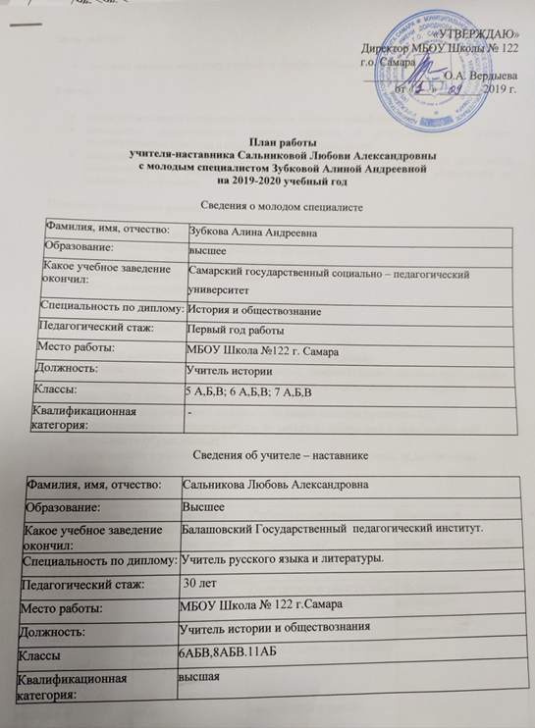
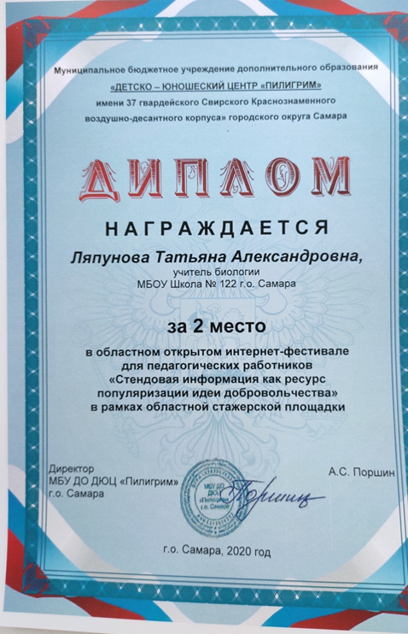
Показатель 23. Доля учителей в возрасте до 35 лет, вовлеченных в различные формы поддержки и сопровождения в первые три года работы, процент.

Slide 31
Спасибо за внимание! Директор МБОУ Школы № 122 г.о.Самара Вердыева Олеся Андреевна

